Slide 1
类型驱动的Scala函数式编程
Thoughtworks 杨云
@诺铁

Slide 2
Scala
面向对象混合函数式编程
忽略面向对方,专注于函数式编程
用函数组合来解决问题
上下文里的类型
——Functor、Applicative、Monad

Slide 3

函数就是A => B

Slide 4
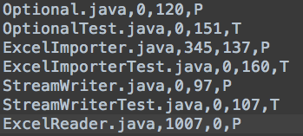
函数就是A => B

Slide 5
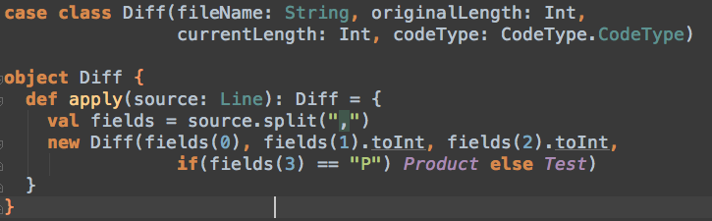

函数就是A => B

Slide 6

函数就是A => B

Slide 7


函数就是A => B

Slide 8
函数式编程语言需要解决的问题
怎么定义类型？
怎么定义函数
怎么组合起来？

Slide 9
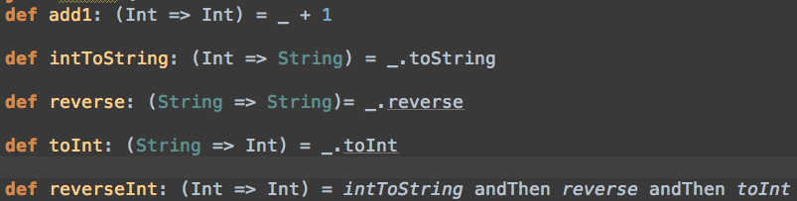
普通类型和普通函数

Slide 10
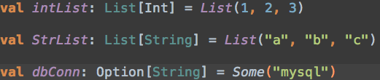
参数化类型——上下文里的类型
怎么对List(1,2,3)应用函数add1呢？

Slide 11
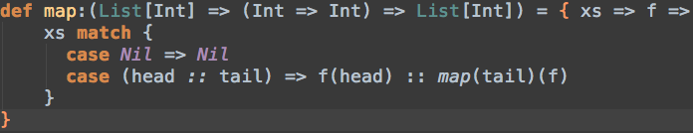
参数化类型——上下文里的类型
但是，这个map只能使用Int => Int函数，Int => String怎么办呢？String => String呢？

Slide 12

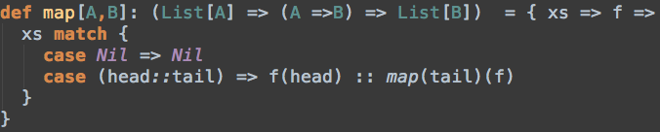
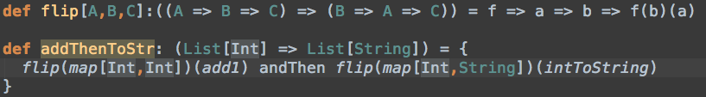
Functor
利用泛型

Slide 13
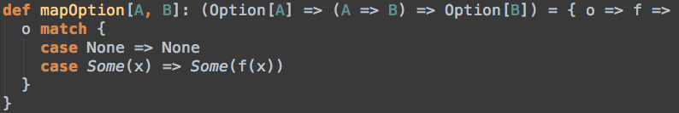

Functor

Slide 14
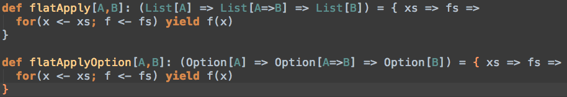
Applicative Functor

Slide 15

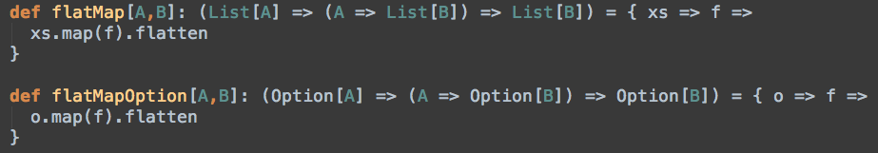
Monad

Slide 16
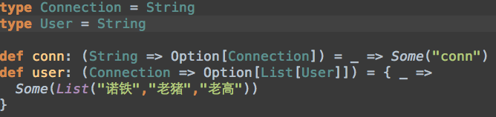
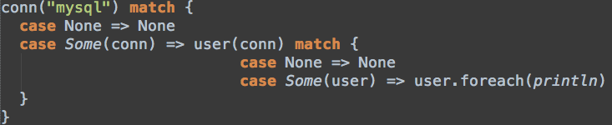

在上下文里面运算

Slide 17
总结
类型A和函数A => B 怎么组合？
Context[A]和A => B 怎么组合？
Context[A]和Context[A => B] 怎么组合？
Context[A]和A => Context[B] 怎么组合？

Slide 18
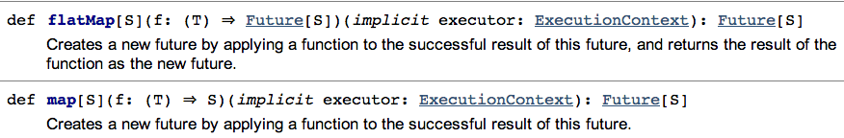
Monadic

